Slide 1
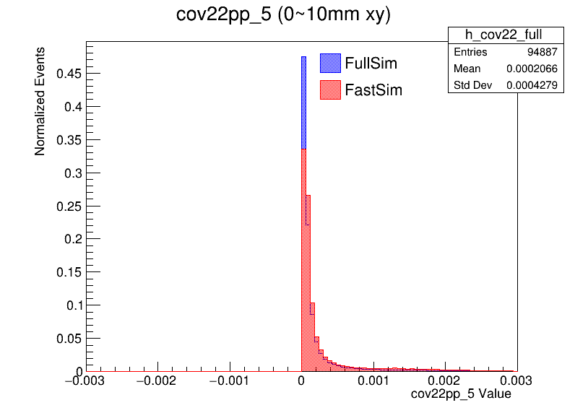
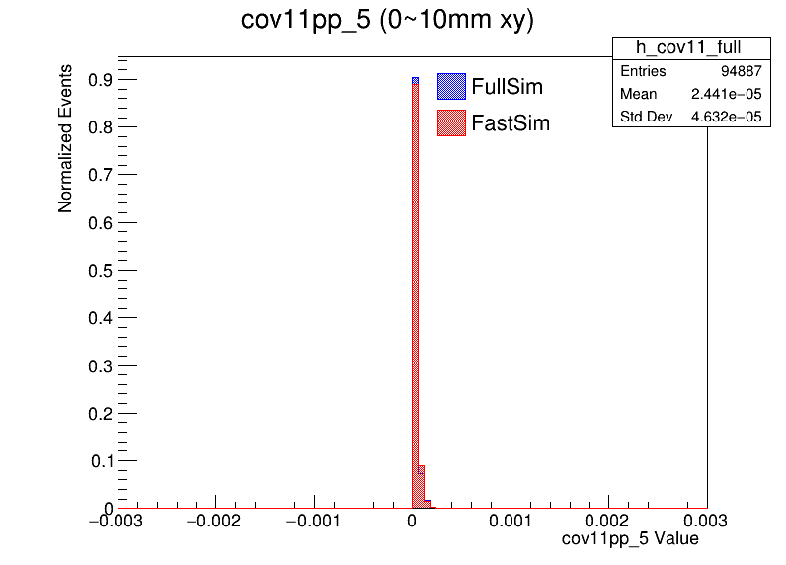
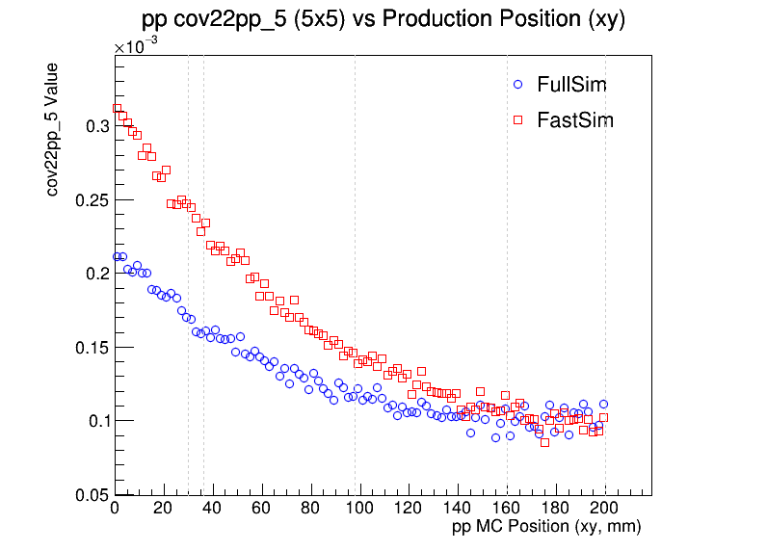
图一
图二
图三
对于图三中cov22较小范围内的分布情况如图一，图三中的纵坐标是每个bin中的平均值。
图一图二中的纵坐标代表当前bin中的事例数/总事例数

Slide 2
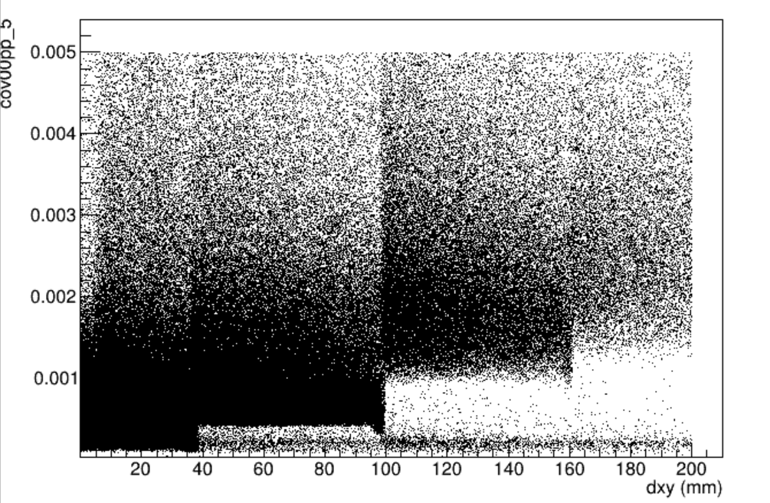
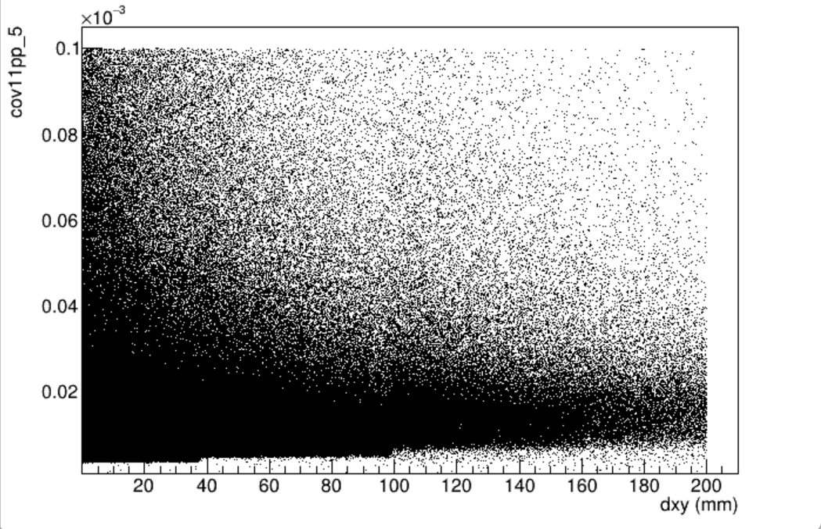
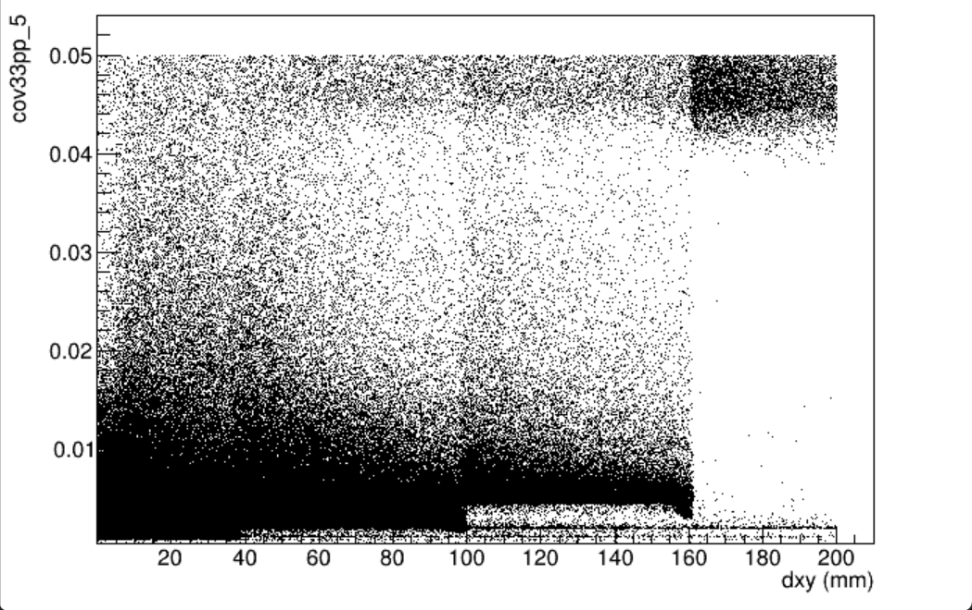
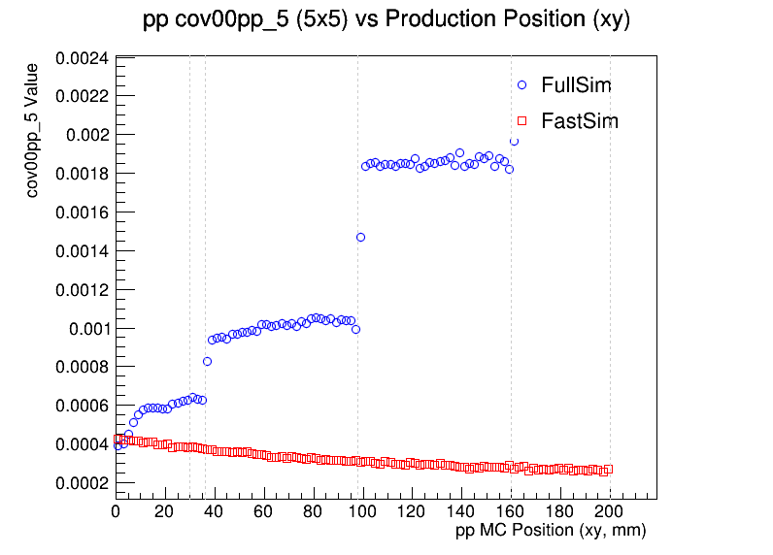
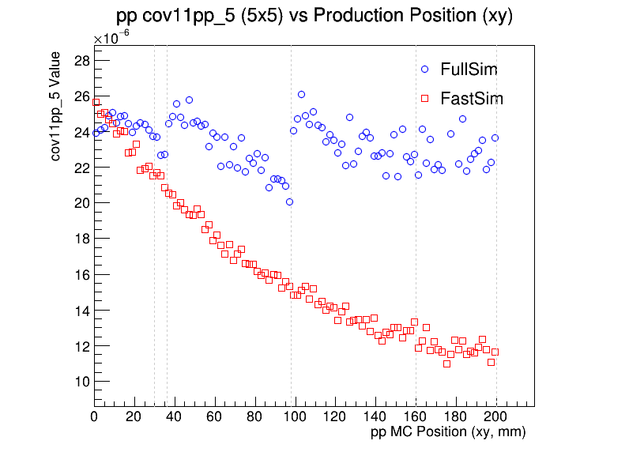
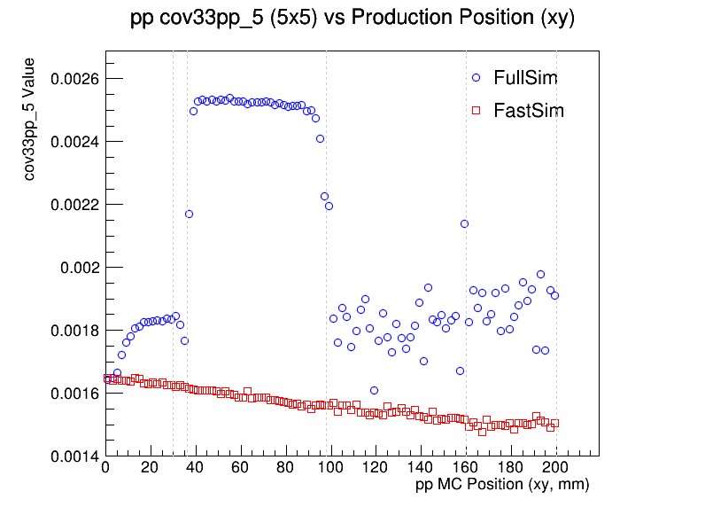
llbar次级粒子P对角元素随着mc产生顶点xy径向距离的分布情况
cov00vsdxy
cov11vsdxy
cov33vsdxy
pcov随产生位置变化中的对角元素，对于有截断不连续的对角元素cov00，cov11，cov33从分布情况图中可以看出分布比较发散，且有分段情况。

Slide 3
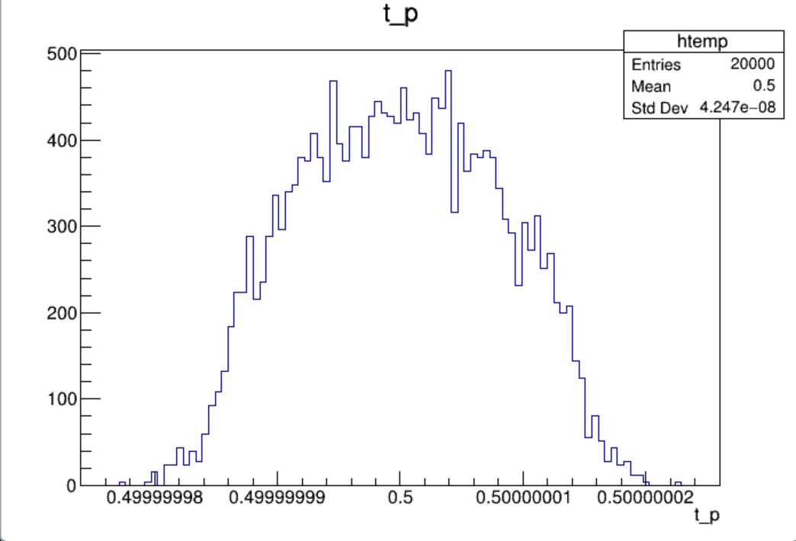
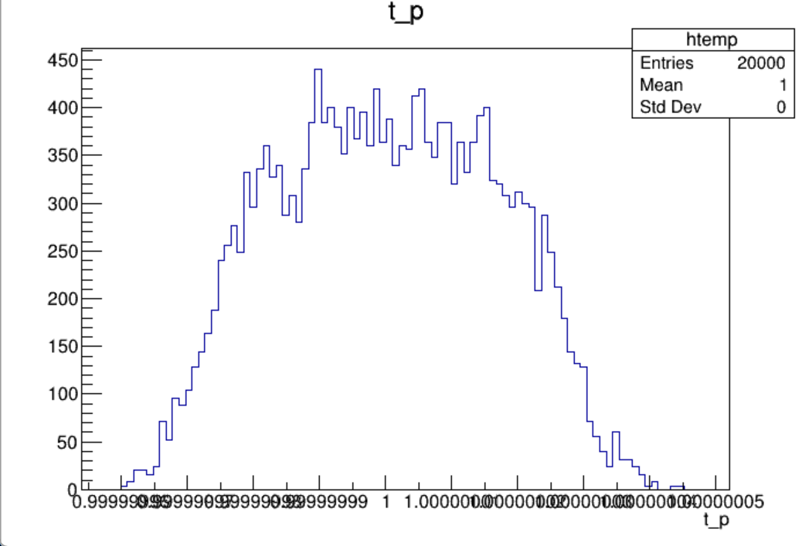
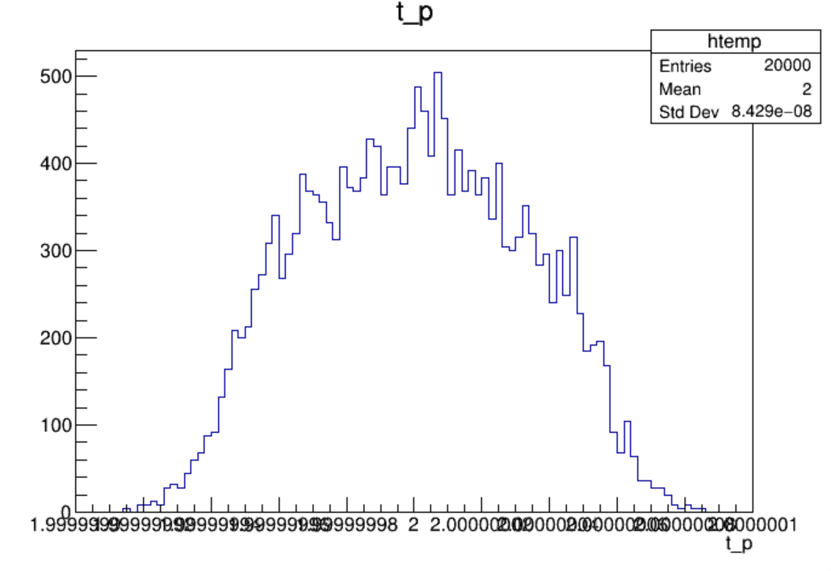
vertex position
dxy∈（0，3.6）cm：(x,y,z) =(0.5,0.5,0),(1,1,0),(2,2,0)cm
dxy∈（3.6，9.8）cm:(x,y,z) =(3,3,0),(4,4,0),(6,6,0)cm
dxy∈（9.8，16）cm:(x,y,z) =(8,8,0),(9,9,0),(10,10,0)cm
分别在上述产生点位置产生0.5GeV, 1.0GeV, 2.0GeV的质子样本各2万事例

Slide 4
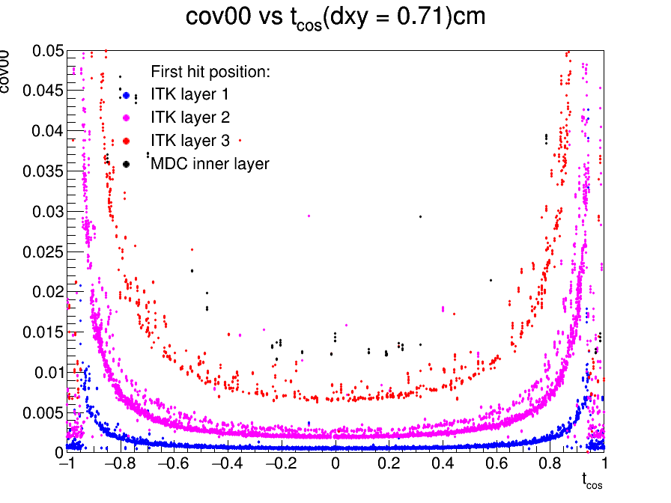
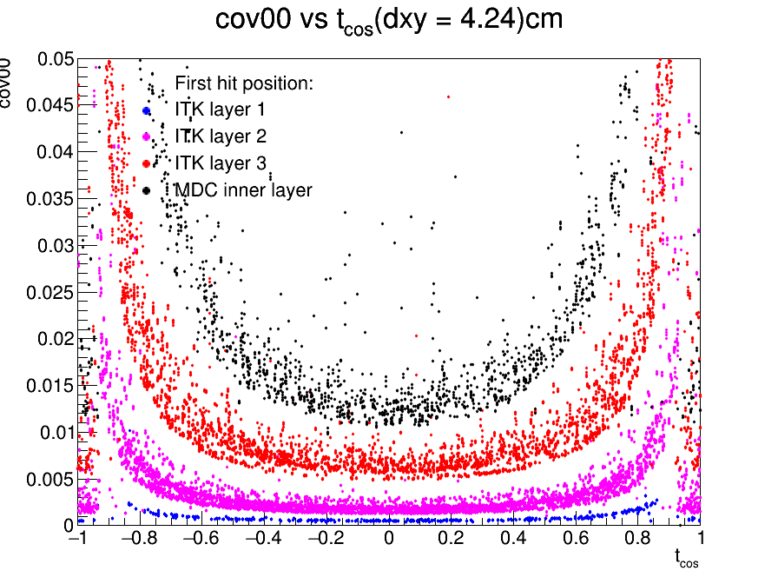
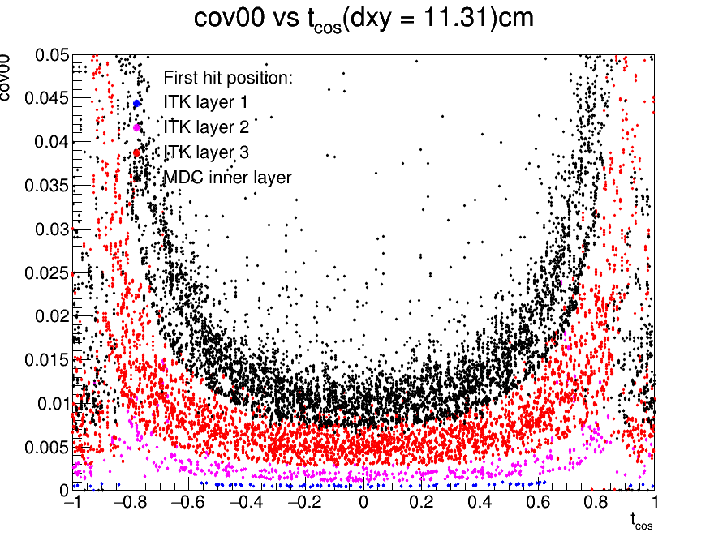
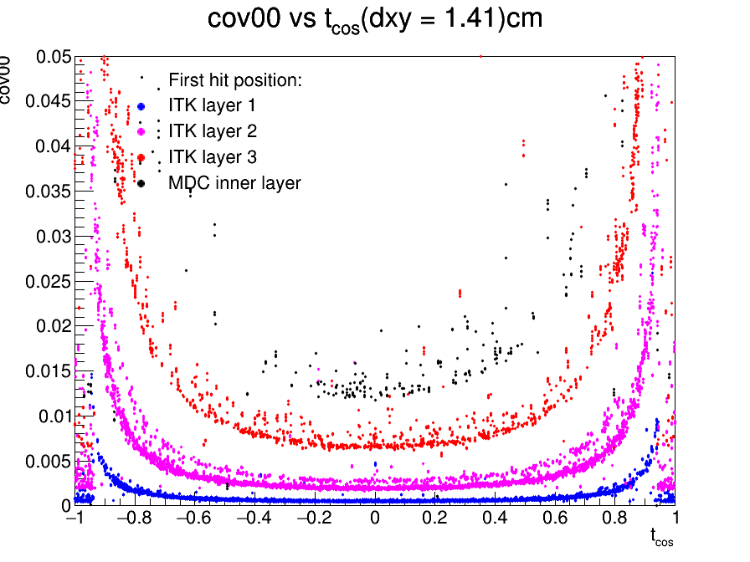
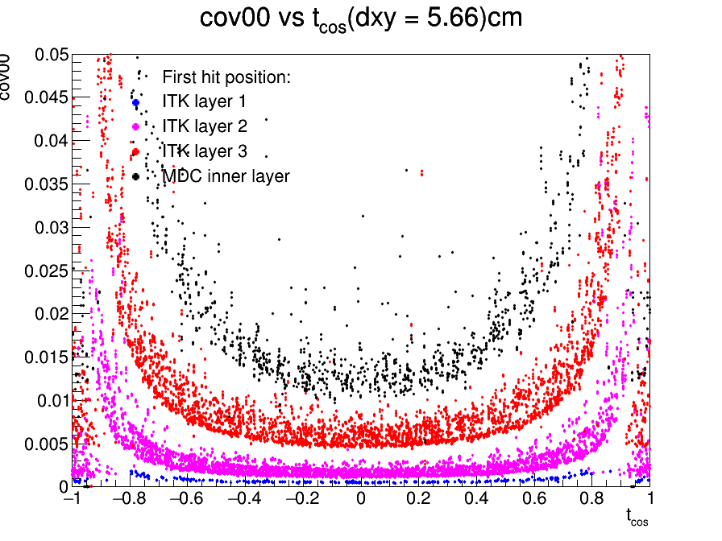
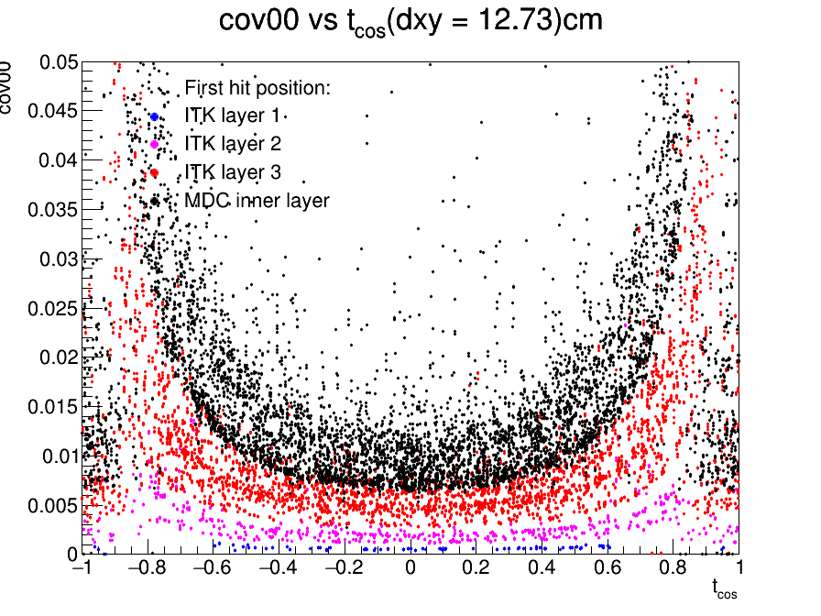
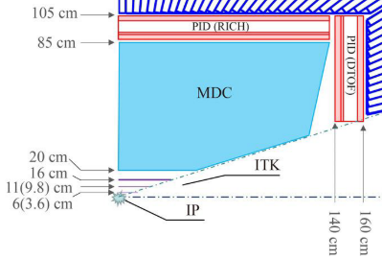
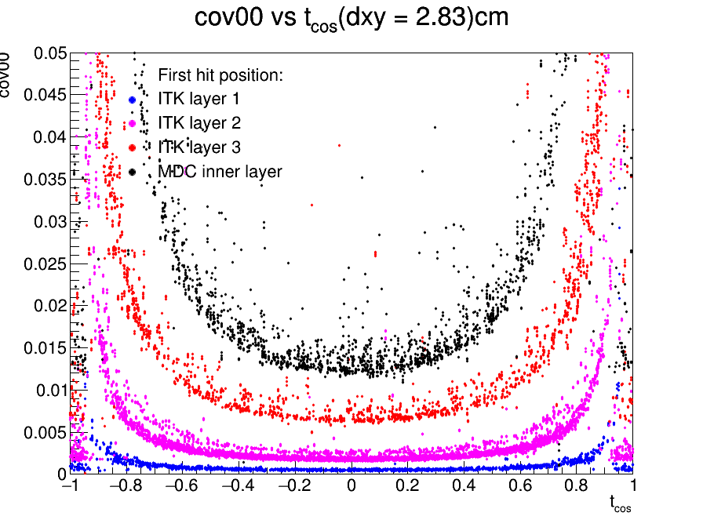
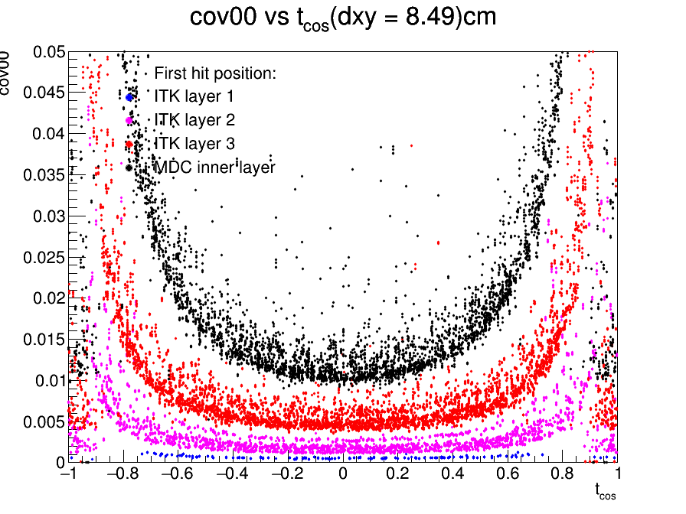
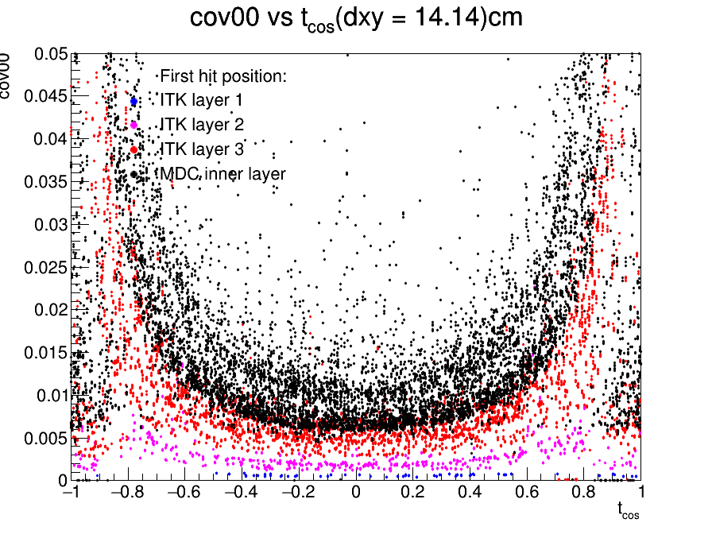
利用partilegun产生远离对撞点的单粒子P，观察cov分布
0.5GeV cov00
dxy∈（0，3.6）cm
dxy∈（3.6，9.8）cm
dxy∈（9.8，16）cm
dxy:vertex position产生点位置
以rxy的值去划分。
不同颜色点分别代表第一测量点落在第一层ITK，第二层ITK，第三层ITK，和MDC。

Slide 5
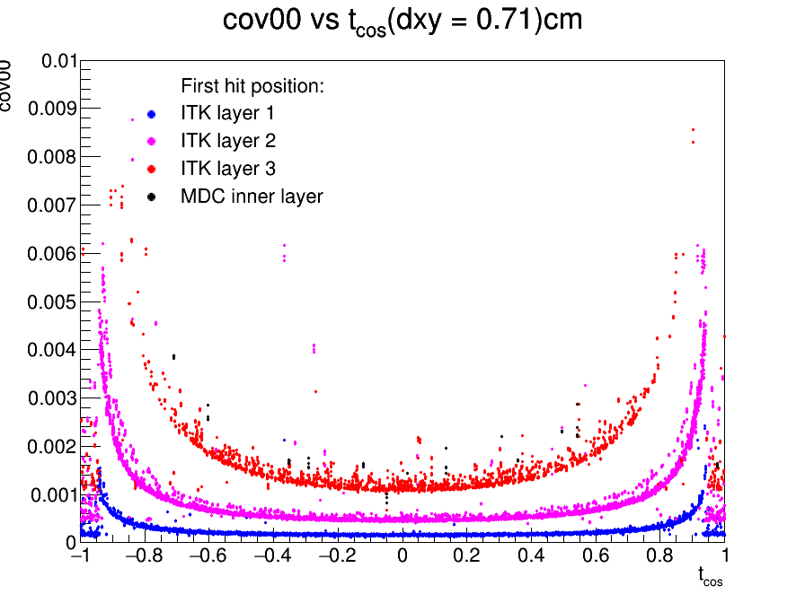
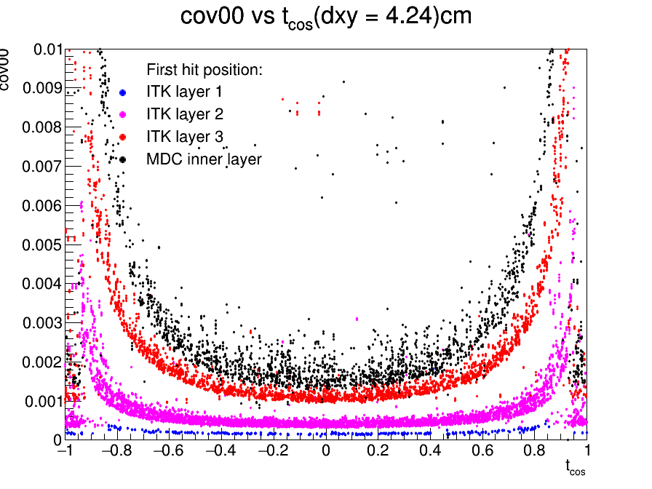
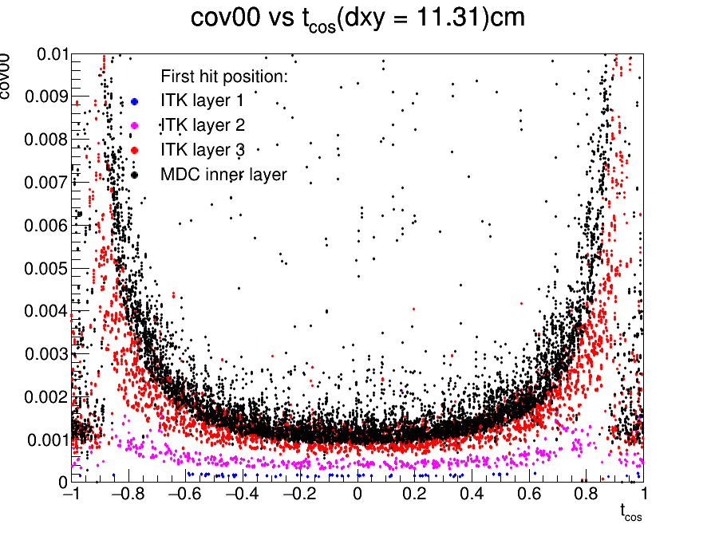
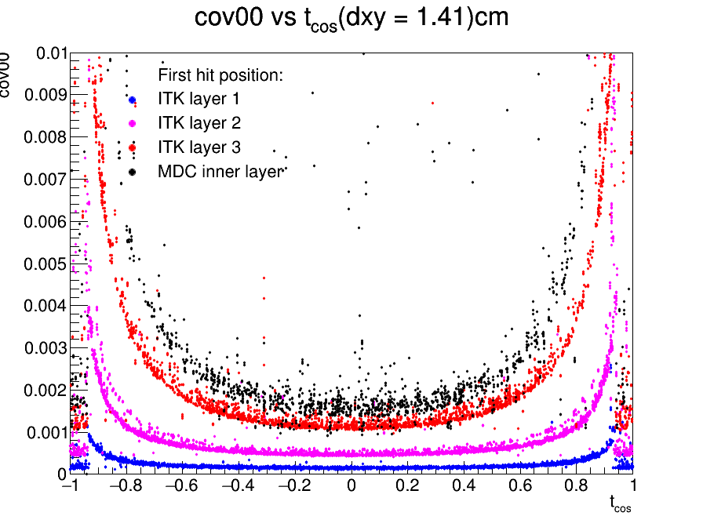
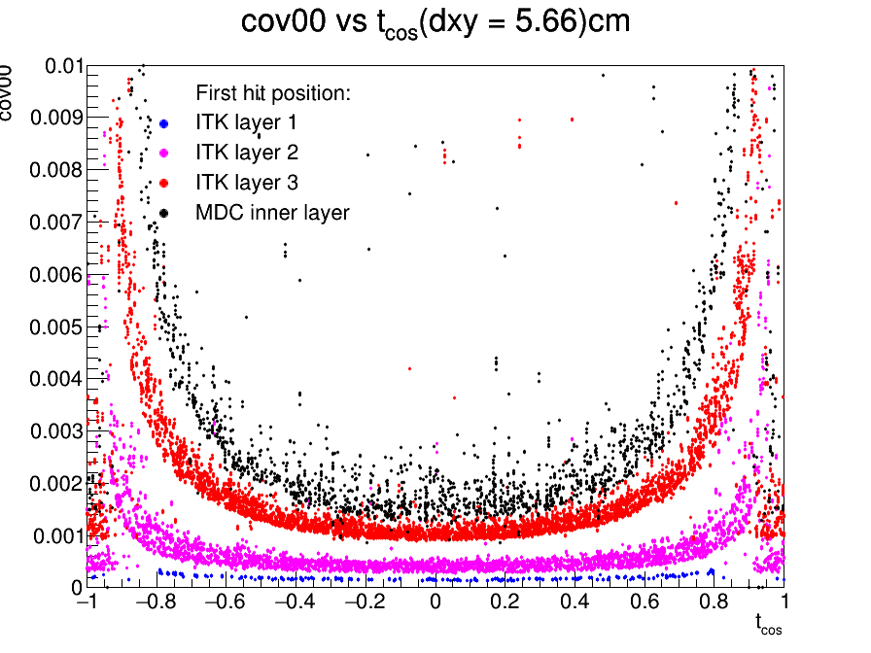
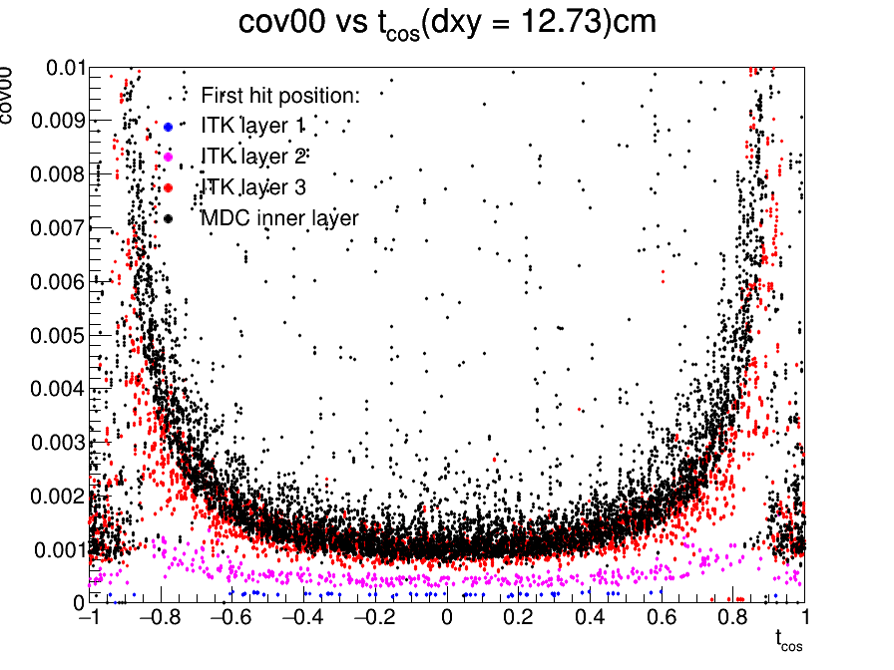
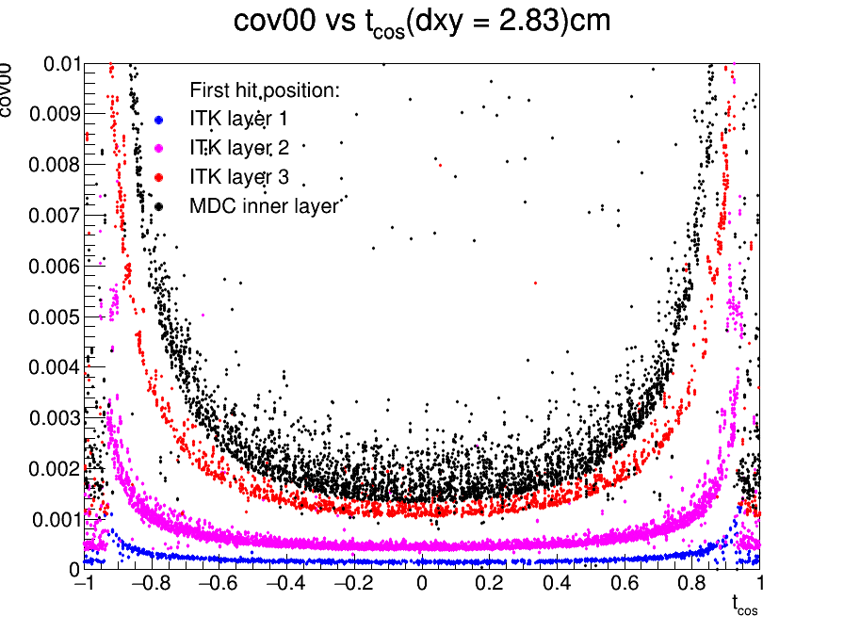
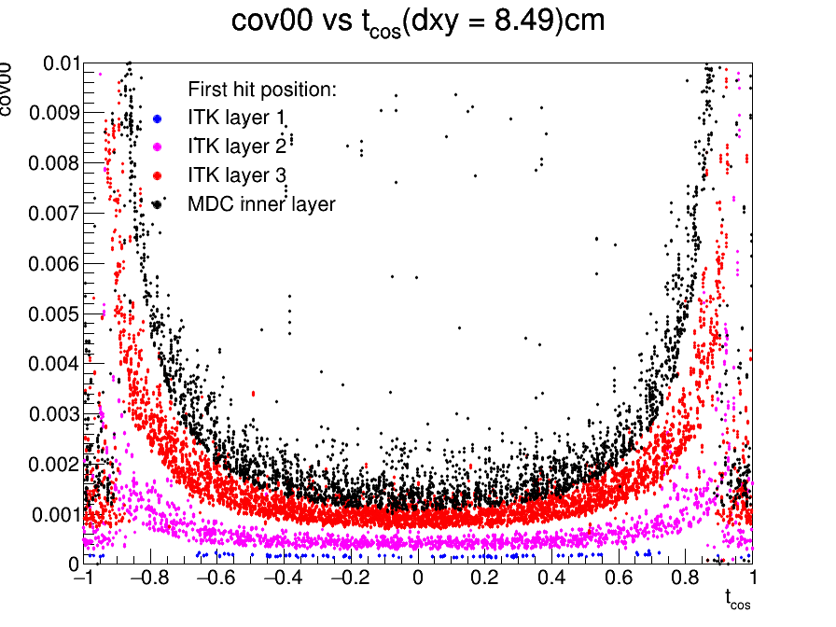
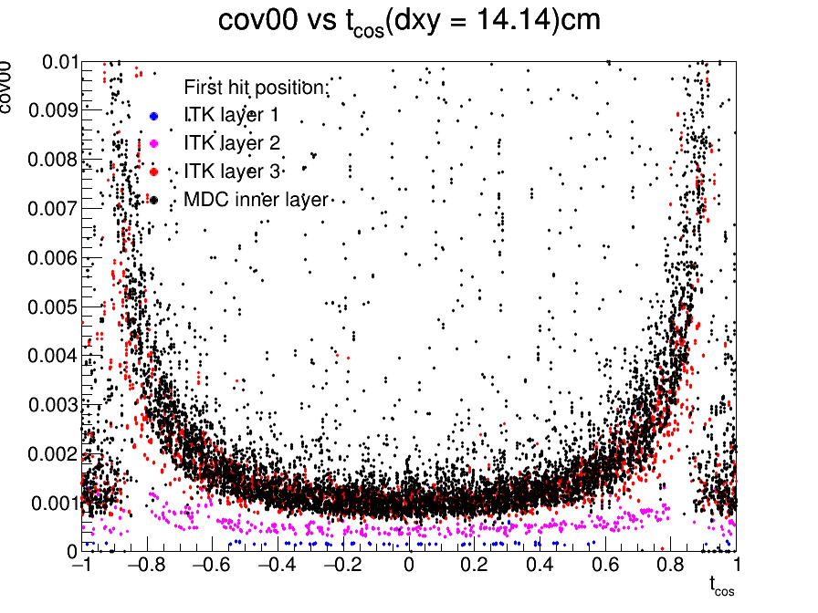
利用partilegun产生远离对撞点的单粒子P，观察cov分布
1.0GeV cov00
dxy∈（0，3.6）cm
dxy∈（3.6，9.8）cm
dxy∈（9.8，1.6）cm

Slide 6
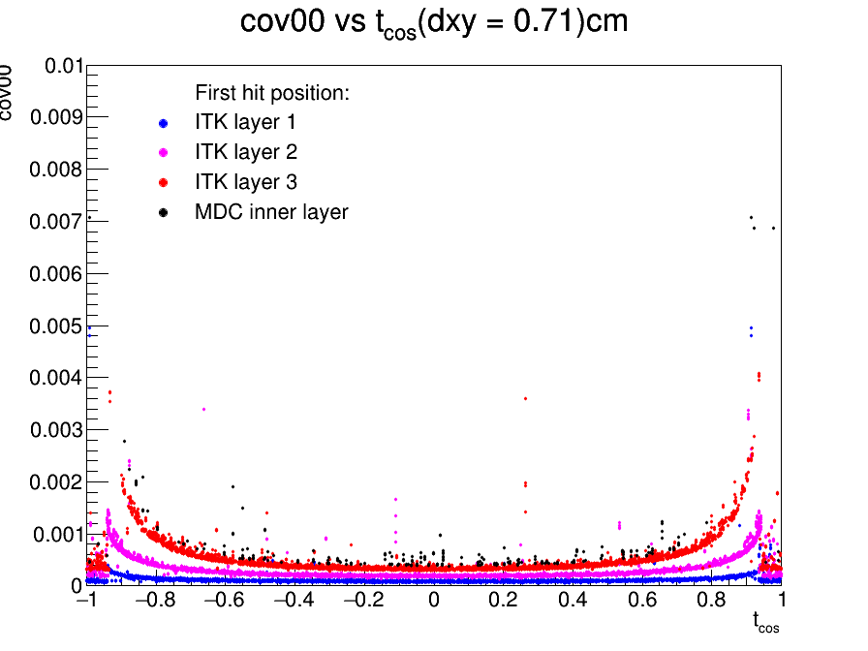
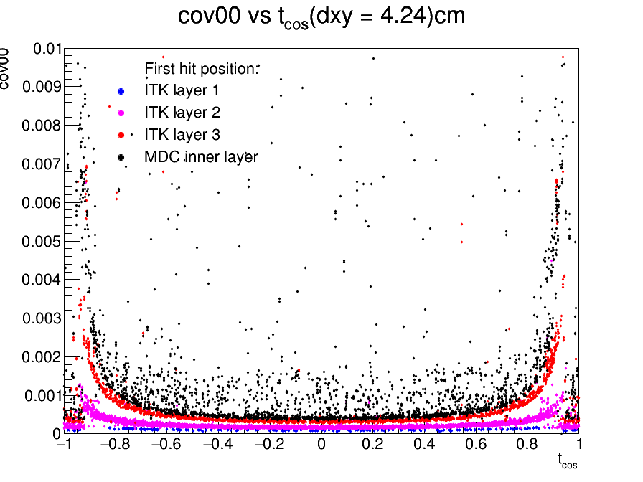
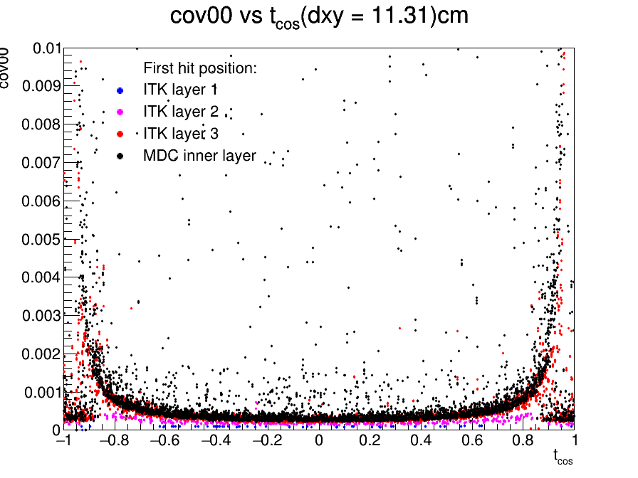
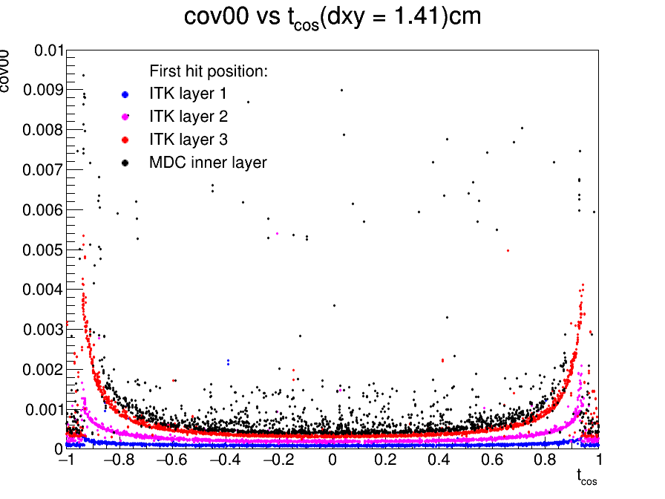
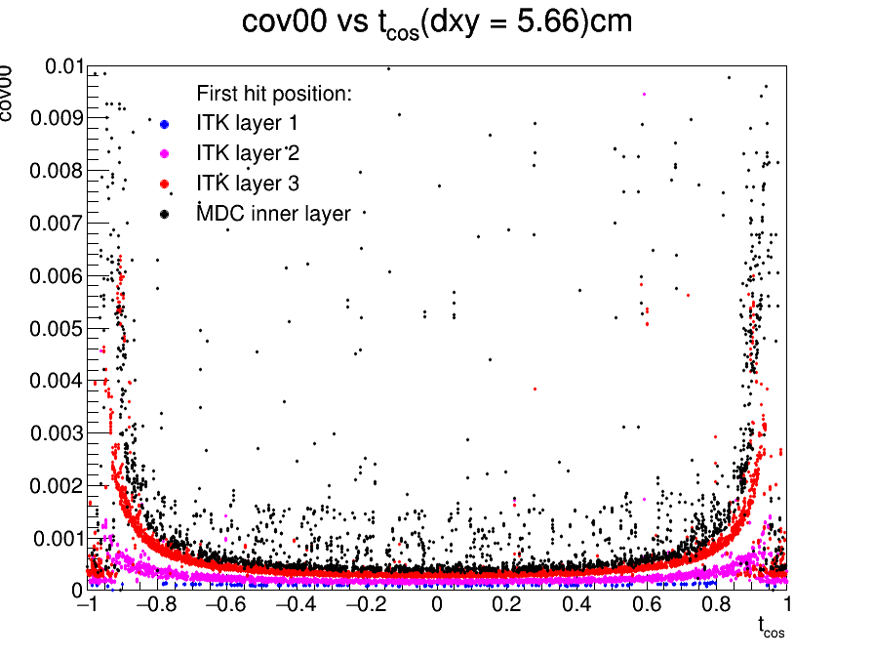
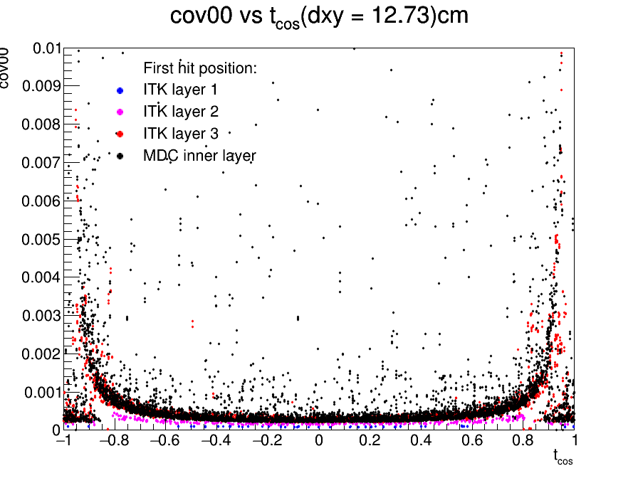
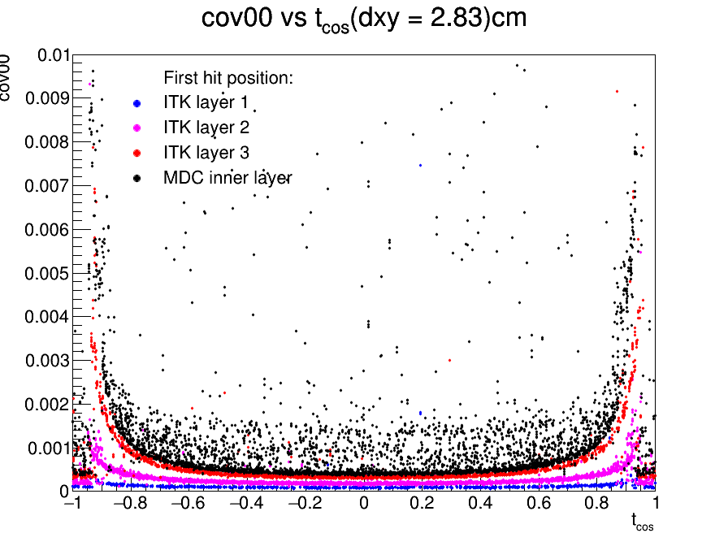
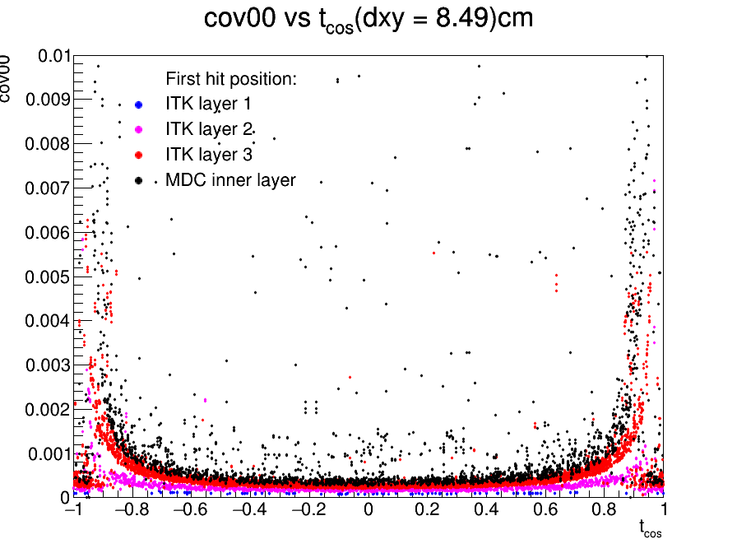
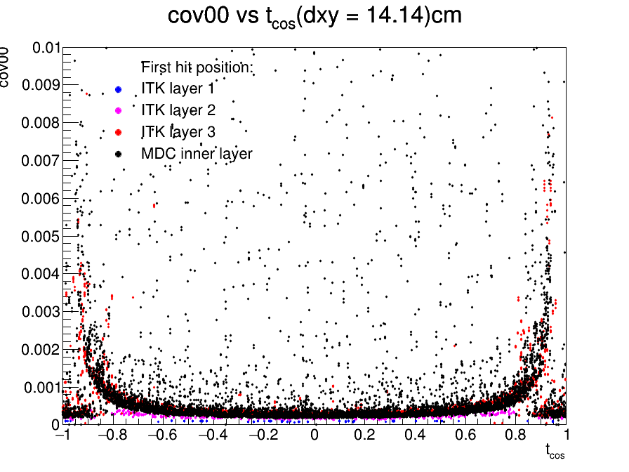
利用partilegun产生远离对撞点的单粒子P，观察cov分布
2.0GeV cov00
dxy∈（0，3.6）cm
dxy∈（3.6，9.8）cm
dxy∈（9.8，1.6）cm
随着能量的升高，cov00变小，能量越高，分辨越好。

Slide 7
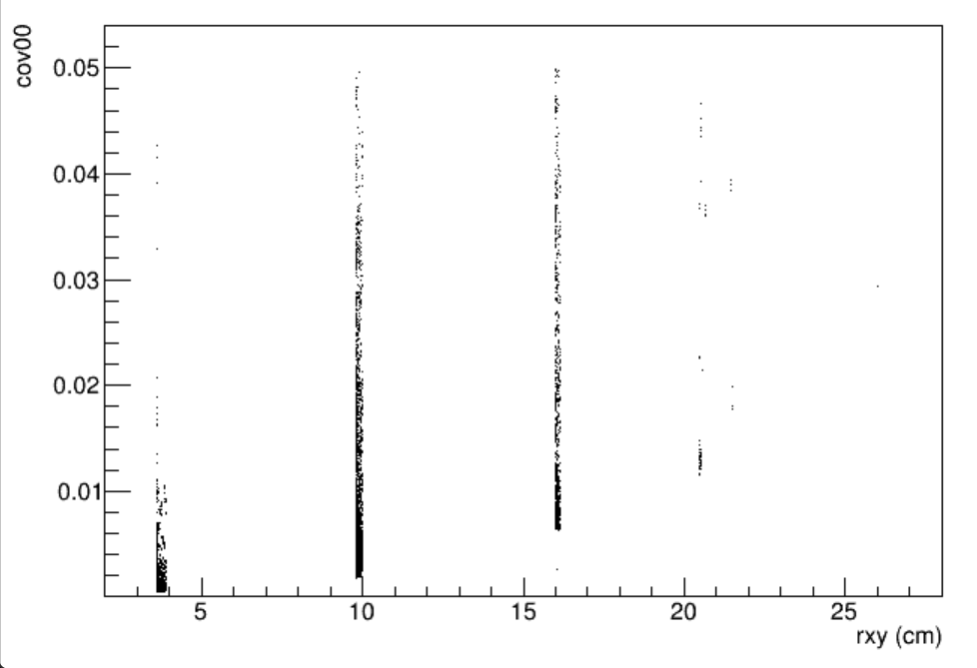
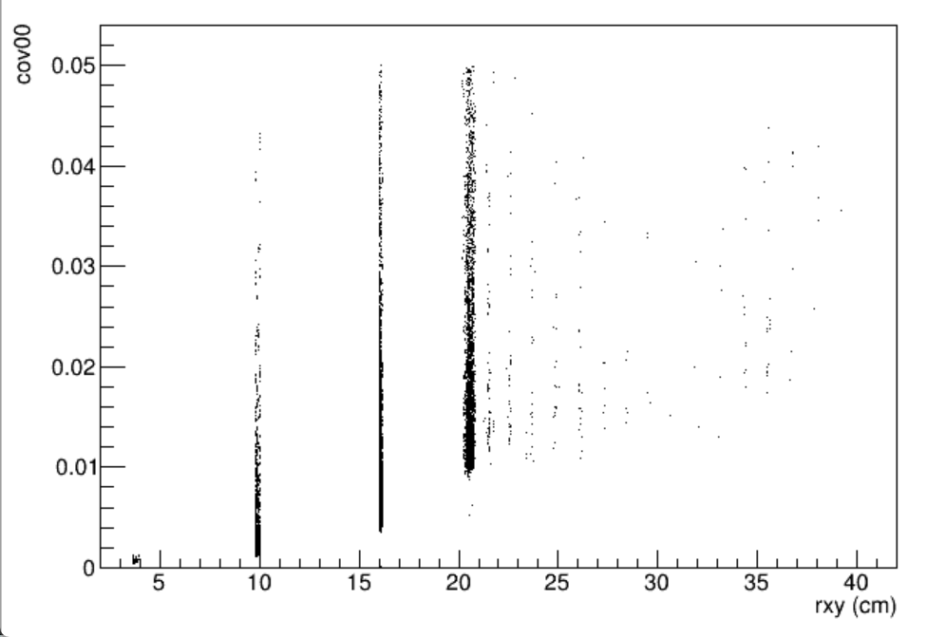
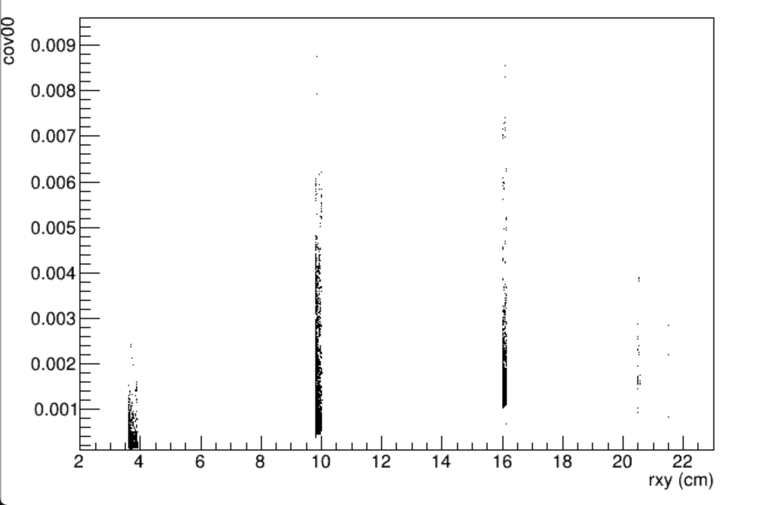
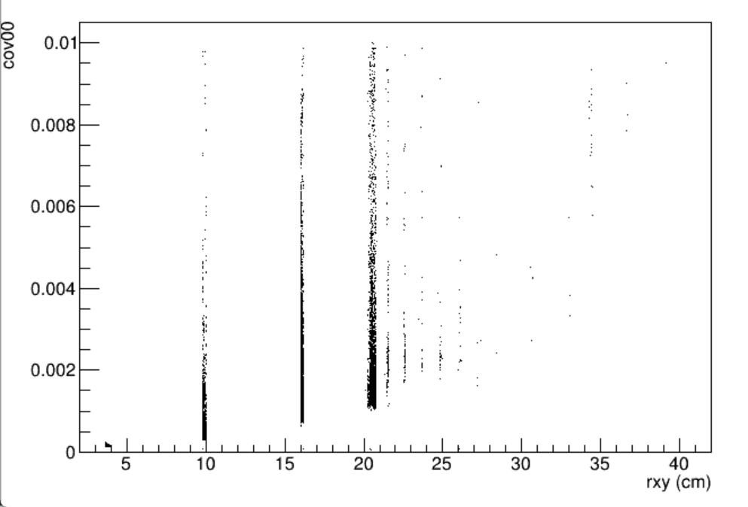
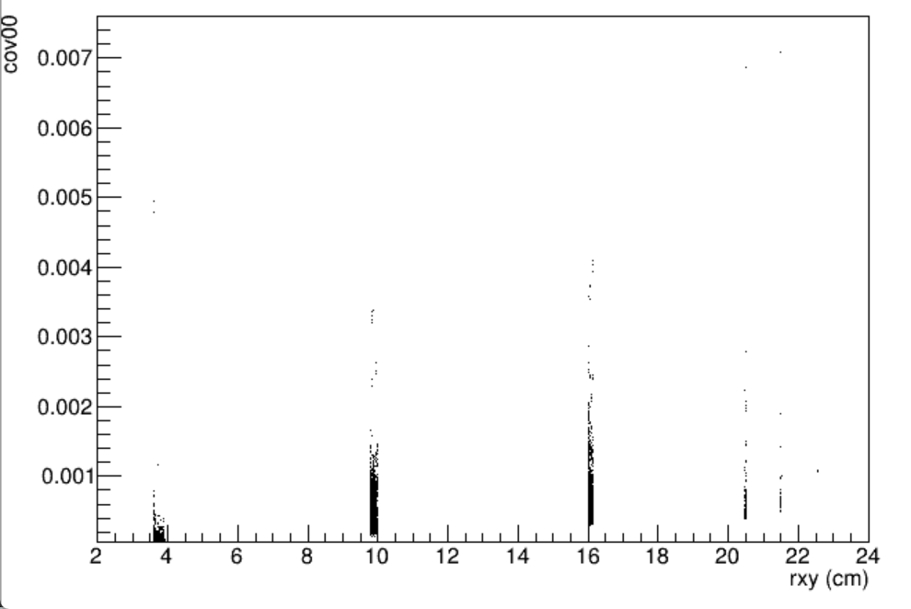
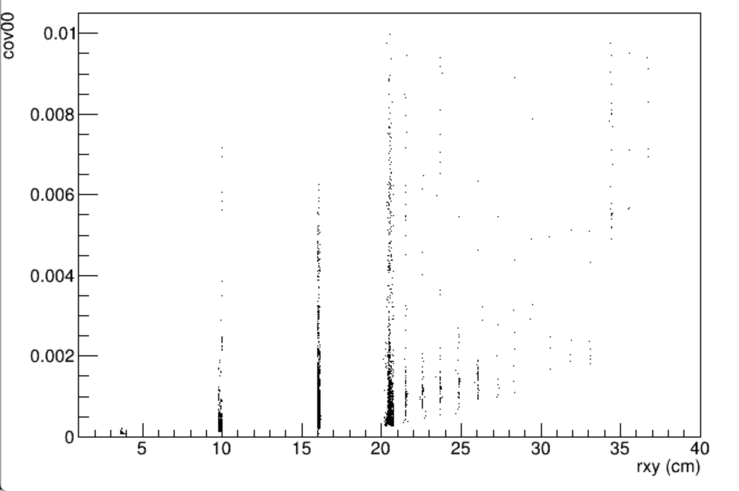
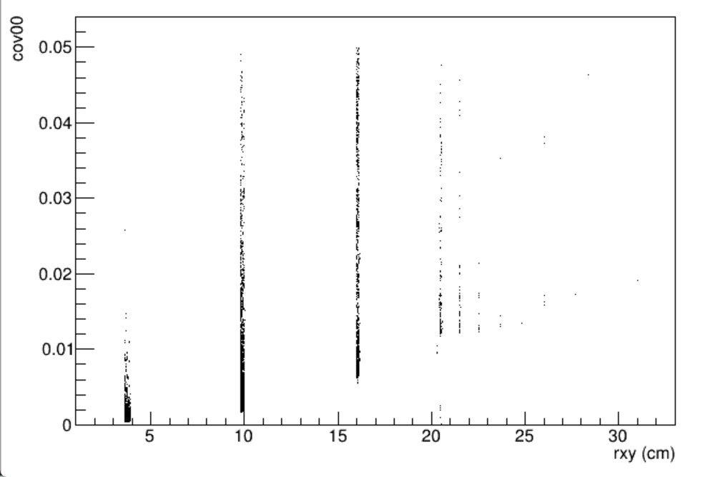
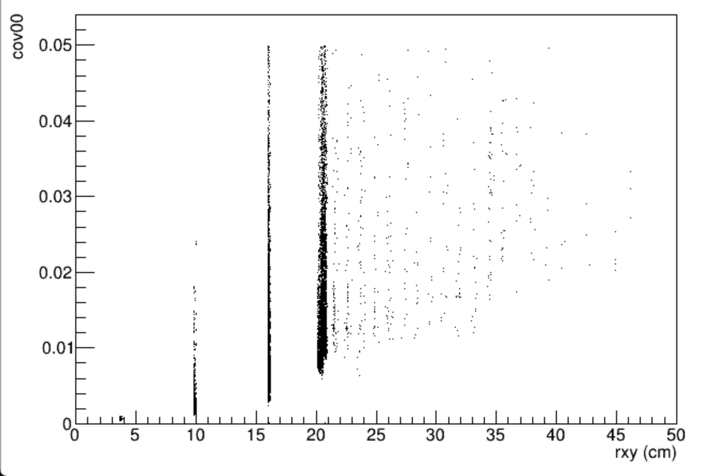
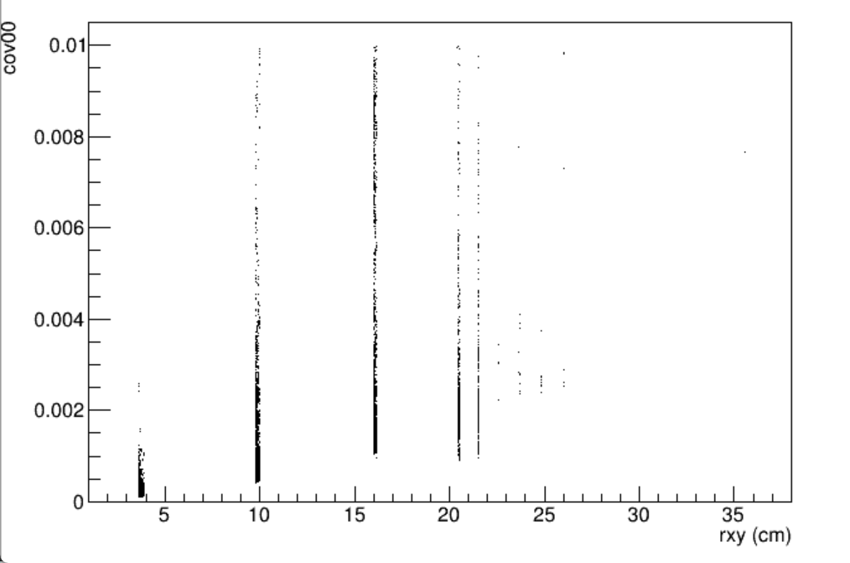
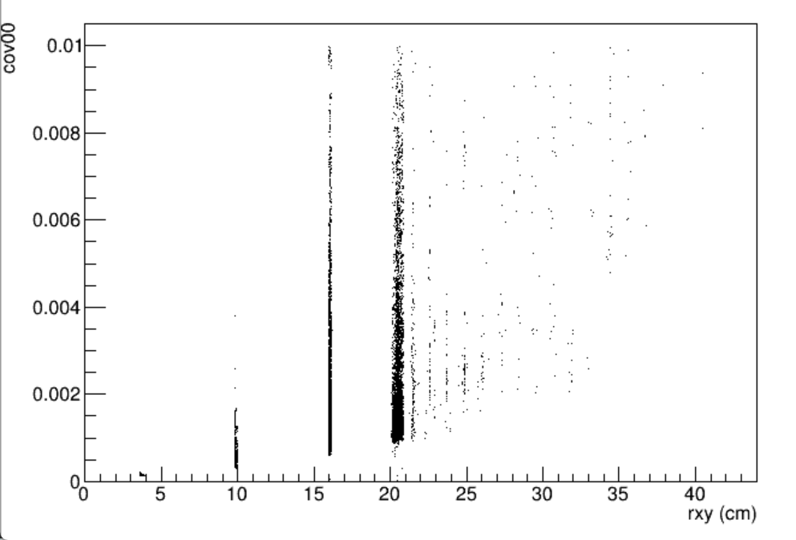

















0.5GeV cov00
1.0GeV cov00
2.0GeV cov00
cov00与rxy之间的关系
rxy：第一测量点位置

Slide 8



























0.5GeV rxy分布
1.0GeV rxy分布
2.0GeV rxy分布

Slide 9


图一
图二
由图二可知nitk=0，所以在ITK上没有击中点，因此这些部分> 20 cm 的小柱子表示： > 20 cm 的事件表明轨迹在 ITK 中未形成有效的 first hit，其 first hit 来自 MDC超层。

Slide 10






不同能量光子能量残差与位置残差关系：每个能量点各2w样本
0.5GeV
1GeV
2GeV
对于光子能量残差跟位置残差看是否有关联，得到的图片类似如图，没有发现有很明显的关联。

Slide 11






不同能量光子能量残差（能量残差取绝对值）与位置残差关系：
0.5GeV
1GeV
2GeV
对能量残差取绝对值后也无明显的对应关系。

Slide 12






不同能量光子能量残差与位置残差关系：限定桶部与端盖
0.5GeV
1GeV
2GeV
桶部
端盖
对于能量残差跟位置残差也无明显的对应关系。

Slide 13
back up

Slide 14






kskpi与gampi0衰变道中的内存统计

Slide 15






llbar衰变道中dxy与cov一维分布图

Slide 16












0.5GeV
以0.5GeV为例同nmdc=55
nitk=2
nitk=3
nitk=4
1GeV
结论：不同nitk会影响cov00，所以导致出现分带
cov00 为轨迹参数 d0 的协方差矩阵元素，其数值由轨迹拟合中的信息矩阵决定，而信息矩阵的构造依赖于（ITK 与 MDC 命中数）及多重散射项
2GeV
ITK 与 MDC 命中数会影响J_{i}
随着能量的增加，cov00在不同的nmdc与nitk下分布变窄，所以能量越高分带越不明显。

